Slide 1

GPU的OpenCL的具体程序对CPU的性能改进
读书报告 代磊
指导教师 李启雷
浙江大学软件学院

Slide 2

CATALOGUE
背景驱动
点击添加文本
从特定的GPU转化OpenCL程序
以及CPU具体优化技术
点击添加文本
实验评价
点击添加文本
报告小结与未来展望
点击添加文本

Slide 3
介绍和背景驱动
点击添加文本
点击添加文本
OpenCL概论
背景驱动
点击添加文本
点击添加文本

Slide 4
从特定的GPU转化OpenCL程序
以及CPU具体优化技术
A：增加任务划分的粒度
点击添加文本
B：优化存储器
层次结构的用法
C：有效的
数据存取的方式
点击添加文本
点击添加文本
总结
点击添加文本

Slide 5
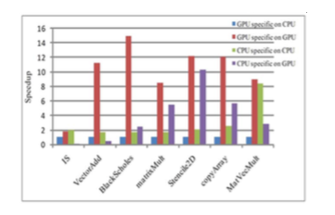
实验评价
点击添加文本
点击添加文本
GPU的具体和CPU具体在CPU和GPU运行之间的性能比较
点击添加文本
点击添加文本

Slide 6
报告小结
点击添加文本
评估OpenCL程序
的性能
总结OpenCL的
三个优化技术
点击添加文本
点击添加文本
评估具体的
OpenCL程序性能
最终：
提升GPU的性能
点击添加文本

